Slide 1
게임과 인공지능
조명: 7조
조원: 김주형 20193055
김호진 20193058 신재하 20193066
발표일: 4월 18일
교수명: 정성환 교수님

Slide 2
목 차
주제로 결정한 동기
2. 주제 배경
3. 게임과 인공지능의 관계
4. 게임 인공지능 개발 및 활용 현황
5. 인공지능 방법론
6. 소감

Slide 3
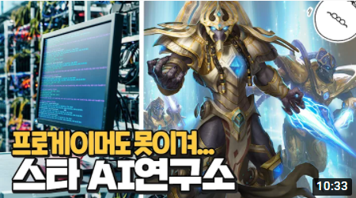
주제로 결정한 동기
https://www.youtube.com/watch?v=WLR8qtf0wW8

Slide 4
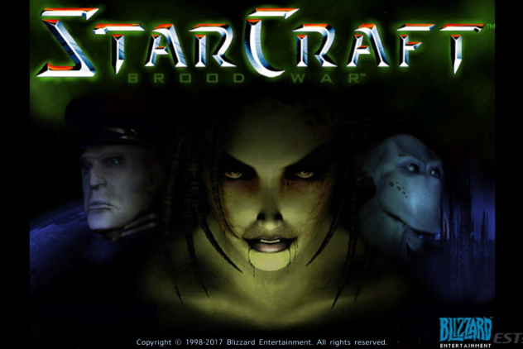
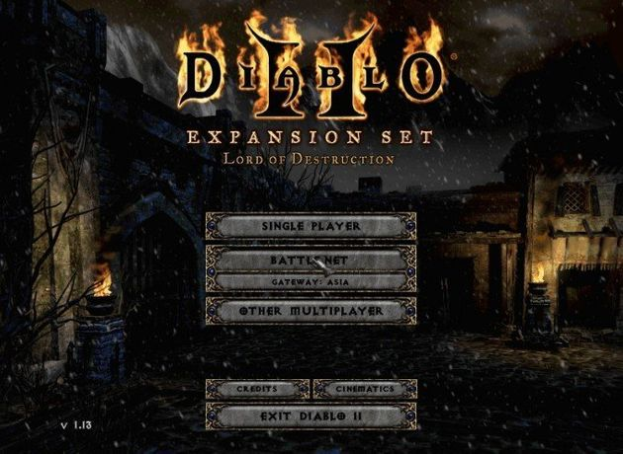
주제 배경
배경
오늘날 게임은 대중적인 취미이자 e-스포츠로 자리 잡음
우리나라는 2000년도 전후를 기점으로 국내외 다양한 종류의 셀러브리티 게임이 등장하며 게임 산업의 기폭제 역할을 함
해당 게임의 인기로 국내 게임 시장을 급성장시킨 계기가 되었음
셀러브리티(Celebrity) 게임
시간이 다하기 전에, 다른 누군가의 팀에 대항하여 이루는 팀 게임
Ex) 스타크래프트, 리니지, 디아블로 등

Slide 5

주제 배경
배경
게임의 인기요인에는 스토리, 그래픽, 플레이 차별성 등으로 사용자의 흥미를 유발할 수 있는 다양한 컨텐츠들이 있음
이러한 컨텐츠의 완성도를 높이는 것은 결국 게임 속에 들어있는 다양한 ‘지능적’기능이라 할 수 있음
게임 속 유닛(Unit), 몬스터(Monster) 그리고 NPC(Non-Player Character), 전략 변화 등 많은 구성 요소들이 ‘지능적’으로 작동
NPC(Non-Player Character)
게임에서 사람이 직접 조작하지 않는 캐릭터를 말함

Slide 6


게임과 인공지능의 관계
게임에는 인공지능을 적용하기 쉬움
게임도 일종의 프로그램으로 상대적으로 인공지능을 적용하기 쉬움
현실세계보다 더 적은 기회비용으로 인공지능 개발 가능
인공지능의 성능을 향상 시키기 위한 학습 데이터 또한 게임 속에서 자체적으로 생성되는 데이터로 활용함으로써 데이터 생산 비용 절감

Slide 7


게임과 인공지능의 관계
현실세계보다 위험 부담이 적다
게임은 가상공간이기 때문에 개발한 인공지능을
테스트 하는데 오작동으로 인한 리스크가 적음
같은 프로그램의 일종으로써 큰 이득을 취할 수 있음
인공지능을 적용한 게임은 사용자에게 큰 만족도를
유발하여 이는 게임 매출에도 영향

Slide 8
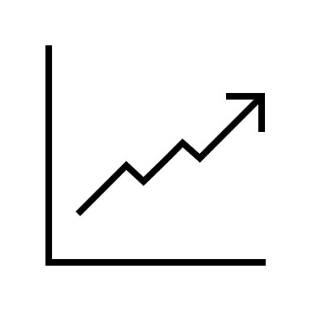
게임 인공지능 개발 및 활용 현황
인공지능은 게임 컨텐츠의 지능적 요소 고도화에 활용
게임 안의 몬스터나 캐릭터에 지능을 부여하여 게임의 재미를 상승
정형화된 전투, 대화와 같은 일반화된 요소는 게임의 흥미를 감소
인공지능을 적용하면 사용자의 실력과 상황에 작용
다양한 상호작용으로 게임에 대한 몰입감 상승

Slide 9
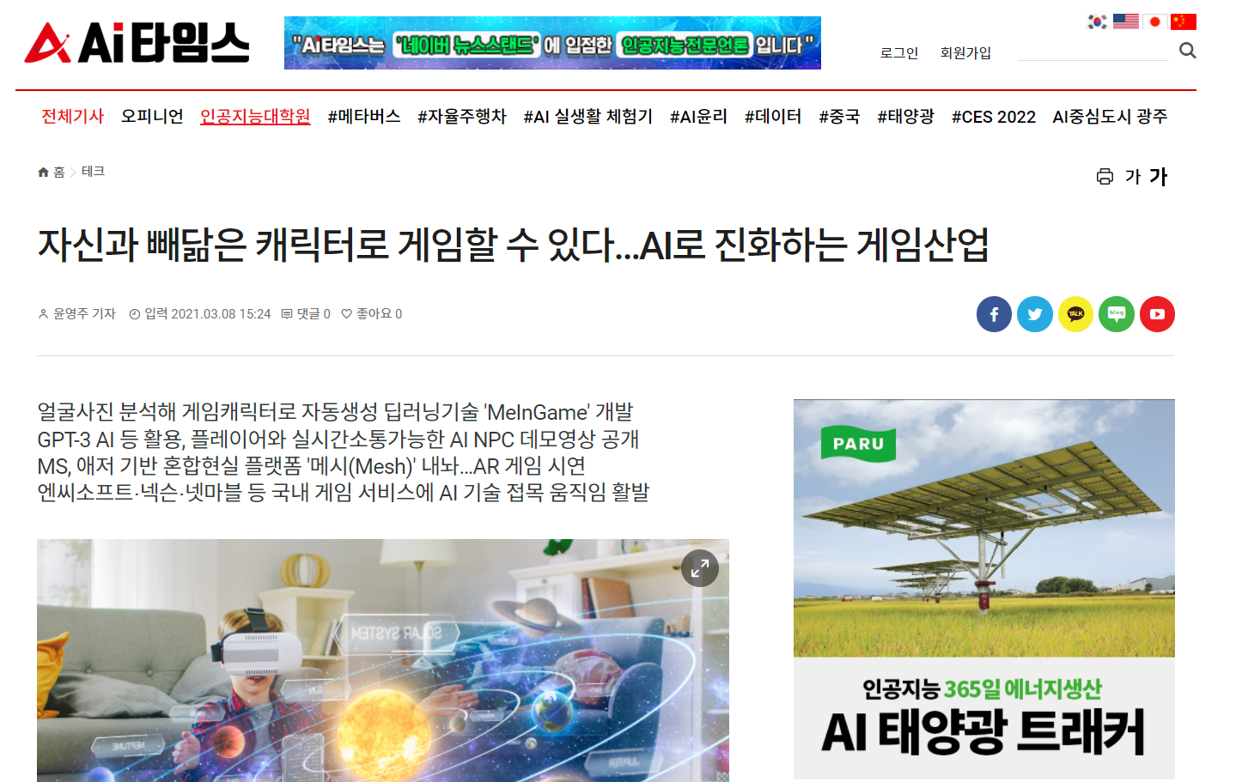
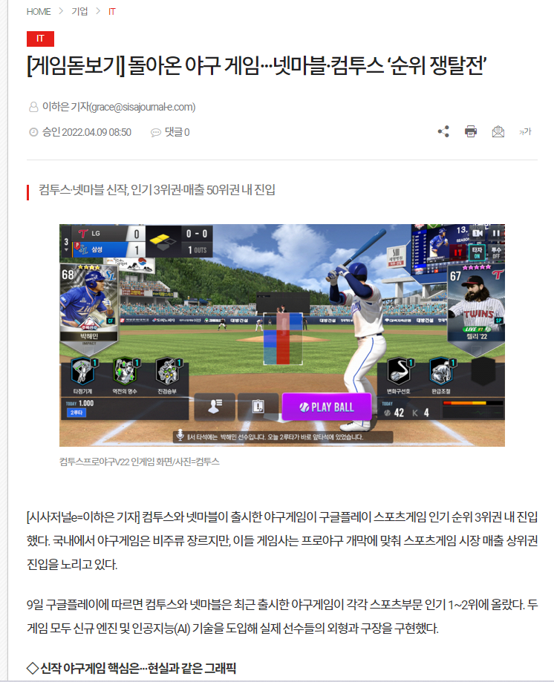
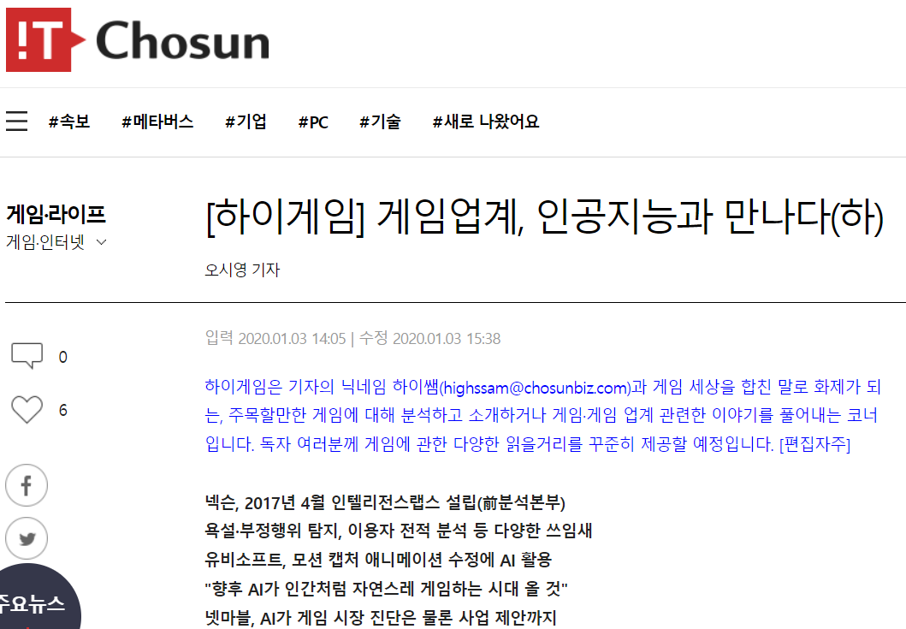
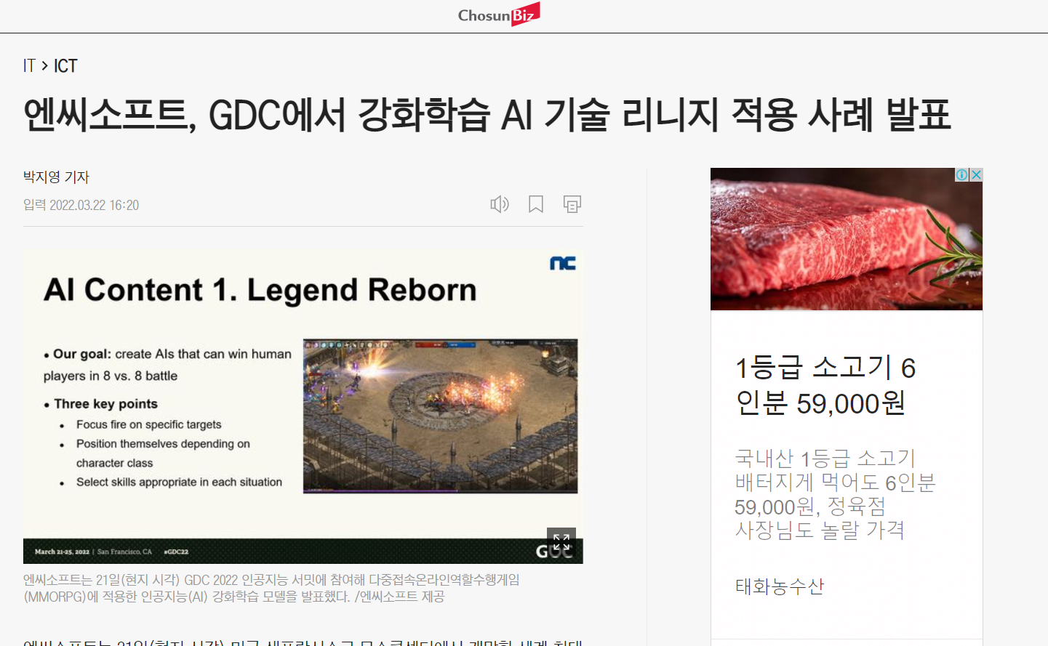
게임 인공지능 개발 및 활용 현황

Slide 10
게임 인공지능 개발 및 활용 현황

Slide 11
게임 인공지능 개발 및 활용 현황

Slide 12
게임 인공지능 개발 및 활용 현황

Slide 13
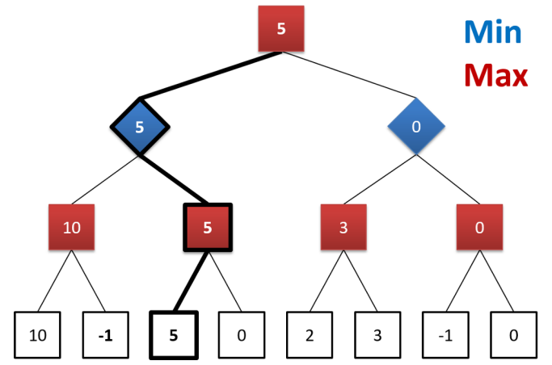
인공지능 방법론
미니맥스
체스 인공지능에 사용됨
두 명의 플레이어는 각 플레이어의 행동에 영향을 주고 받음
현재의 보드 상태와 수를 기반으로 함
- 보드 상태: 보드 위에 놓인 모든 말의 위치
- 수: 하나의 상태에서 다른 상태로의 전환

Slide 14
인공지능 방법론
미니맥스
플레이어가 취할 수 있는 모든 수를 리스트로 만듬
미니맥스 알고리즘은 보드 상태의 값을 계산할 방법이 필요
미니 플레이어와 맥스 플레이어
미니 플레이어: 자신에게 가장 나쁜 수를 가정
맥스 플레이어: 가장 큰 값이 나오는 보드 상태가 되는 수를 선택

Slide 15
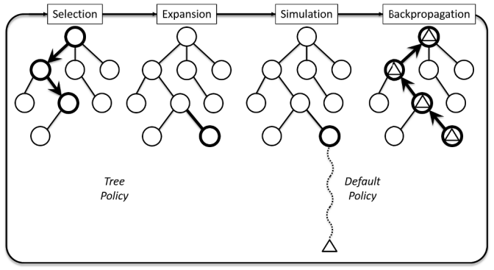
인공지능 방법론
몬테 카를로 트리 검색(MCTS)
바둑 인공지능에 사용됨
바둑의 특징
바둑에서 선택할 수 있는 수는 약 300가지
바둑에서 적을 감싼다는 위치적 성질에 의해 주어진 판의 상태를 올바르게 추정하기 어려움
트리 검색 알고리즘이지만 임의성이 있음
모든 수를 탐색할 수 없음
더 유망한 수를 더 깊이 탐색
보드 값을 추산하기 위해 말의 개수를 세는 대신 여러 번 끝까지 게임을 플레이, 몇 퍼센트가 승리하는지 확인

Slide 16
인공지능 방법론
몬테 카를로 트리 검색(MCTS)
선택
이 단계에서 어떤 노드를 확장할지 결정
트리의 루트에서 시작하여 확장된 자식이 없는 노드를 선택할 때까지 진행
엡실론-탐욕, 톰슨 샘플링, 베이지안 강도 등과 같은 함수 사용
확장
미확장된 자식이 확장을 위해 선택되어 해당 상태에서부터 시뮬레이션이 시작
어떤 자식을 확장할지는 임의로 선택

Slide 17
인공지능 방법론
몬테 카를로 트리 검색(MCTS)
시뮬레이션
노드를 확장한 다음 시뮬레이션을 게임이 끝날 때까지 확장된 노드에서부터 시작하여 가치 추정치를 생성
게임의 승패 등이 결정될 때까지 무작위 행동을 선택하는 것으로 수행
게임의 끝의 상태는 보상으로 쓰여 탐색 트리에 위로 전파
역전파
보상은 새 노드의 총 보상 x에 더해짐
부모 노드의 총 보상에 더해지고 트리의 루트까지 올라감

Slide 18
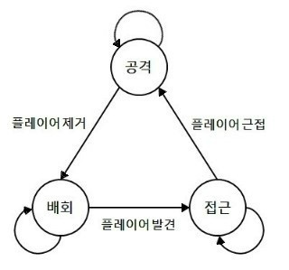
인공지능 방법론
유한 상태 머신(FSM)
게임 인공지능의 대부분을 차지, NPC 행동을 구현하는데 주로 사용
다음 세가지 성분으로 구성
상태: 임무에 대한 정보를 저장하고 있음
전이: 전이의 조건을 만족하면 한 상태에서 다른 상태로 변함
행동: 각 상태마다 실행되는 행동 집합

Slide 19
인공지능 방법론
유한 상태 머신(FSM)
설계, 구현, 시각화, 디버깅하는 일이 매우 간단
규모가 커지면 설계하기가 극도로 복잡해질 수 있음
유연성과 역동성이 부족
단점을 확률을 통해 전이를 구현하여 해결

Slide 20
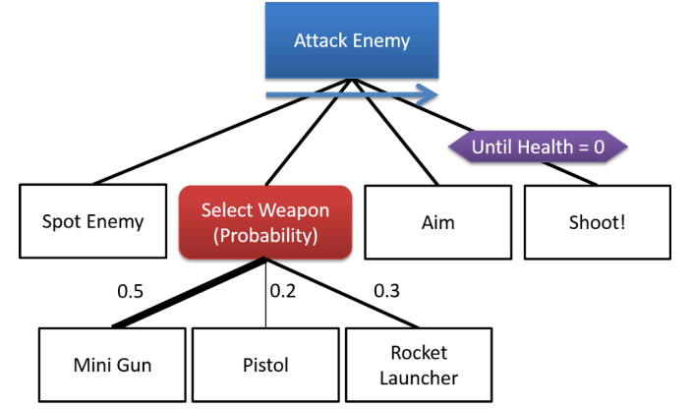
인공지능 방법론
행동 트리(BT)
FSM과 비슷하게 유한개의 임무 간의 전이를 모델링 한 것
BT는 FSM과 달리 상태가 아닌 행동으로 구성

Slide 21
인공지능 방법론
행동 트리(BT)
Sequence
만약 자식의 행동이 성공하면 순서가 계속해서 실행
만약 자식의 행동이 전부 성공하면 부모 노드도 성공

Slide 22
인공지능 방법론
행동 트리(BT)
Selector
확률 선택자: 자식 행동은 BT를 설계한 사람이 설정한 부모-자식간의 확률에 따라 선택
우선 선택자: 자식 행동들을 일정 순서로 목록화하고 순서대로 실행
만약 자식 행동이 성공하면 선택자는 성공
만약 자식 행동이 실패하면 우선 선택자에선 다음 행동이 선택 되고, 확률 선택자는 실패

Slide 23
인공지능 방법론
행동 트리(BT)
Decorator
단일 자식의 행동에 복잡함을 추가하고 그 기능을 향상
예) 자식 행동의 실행횟수, 자식 행동이 임무를 완성하는데 걸린 시간

Slide 24
소감 및 기여도
김주형
김호진
신재하
자료조사
PPT 수정
33%
자료조사
PPT 수정
발표
33%
자료조사
PPT 작성
발표
33%

Slide 25
소감 및 기여도
김주형
김호진
신재하
자료조사
PPT 수정
발표
33%
자료조사
PPT 작성
발표
33%
“이번 프로젝트를 통해서 과학적 관점에서 게임이 가진 의미를 정의하고,
게임 속에서 인공지능이 어떤 역할을 하는지 알 수 있었고,
게임은 놀이가 아니라 과학이라는 걸 다시 한번 느낄 수 있었다”

Slide 26
소감 및 기여도
김주형
김호진
신재하
“평소에 게임 개발에 관심이 많고,
진로도 게임 개발쪽으로 생각하고 있었기 때문에
주제를 진행하면서 인공지능이 어떻게 게임에 사용되는지
구체적으로 알 수 있어서 좋았다”
자료조사
PPT 수정
33%
자료조사
PPT 작성
발표
33%

Slide 27
소감 및 기여도
김주형
김호진
신재하
“이번 인공지능 프로젝트를 진행하면서 평소에 그냥 게임을 할 때와는 달리
게임할 때 해당 게임속에서 인공지능 쓰는 사례가 무엇이 있는지 생각하게 되었다.
또한 생각보다 현재 게임 속에서 많은 인공지능이 활용되고 있었고
앞으로의 인공지능의 무한한 발전이 기대가 된다”
자료조사
PPT 수정
33%
자료조사
PPT 수정
발표
33%

Slide 28
참고 문헌
http://www.aitimes.com/news/articleView.html?idxno=137127
https://biz.chosun.com/it-science/ict/2022/03/22/T4BUUK7MGZBTXKVJKPV427PL3U/
http://it.chosun.com/site/data/html_dir/2020/01/03/2020010301800.html
http://www.sisajournal-e.com/news/articleView.html?idxno=266176
http://webzine.koita.or.kr/202105-specialissue/%EC%9D%B8%EA%B3%B5%EC%A7%80%EB%8A%A5%EC%97%90-%EC%97%B4%EA%B4%91%ED%95%98%EB%8A%94-%EC%9C%A0%EC%A0%80%EB%93%A4-%E2%80%A6-%EA%B2%8C%EC%9E%84%EC%97%85%EA%B3%84-%ED%8C%90%EB%8F%84-%EB%B0%94%EA%BE%BC-AI
Book: 재미나는 생각, AI와 게임 - AI와 나 그리고 게임
Book: Artificial Intelligence and Games 1st ed. 2018 Edition
https://www.youtube.com/watch?v=WLR8qtf0wW8

Slide 29
QnA
감사합니다

